Slide 1


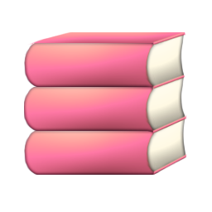



الفصل
الكسور الاعتيادية والكسور العشرية
٤
٤-٣ الأعداد الكسرية والكسور غير الفعلية
صفحة
١٥٠

Slide 2




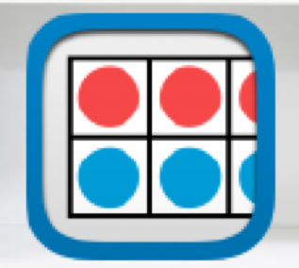





تعزيز مهارة
مقارنة الكسور الاعتيادية والاعداد الكسرية
المهارة ٥:
٥
>
الكسر الذي يمكن وضعه في الفراغ لتصبح الجملة صحيحة هو
٣
التقويم
أدوات
٢
٩
٢
٢
٢
٣
٣
٣
نشاط

Slide 3
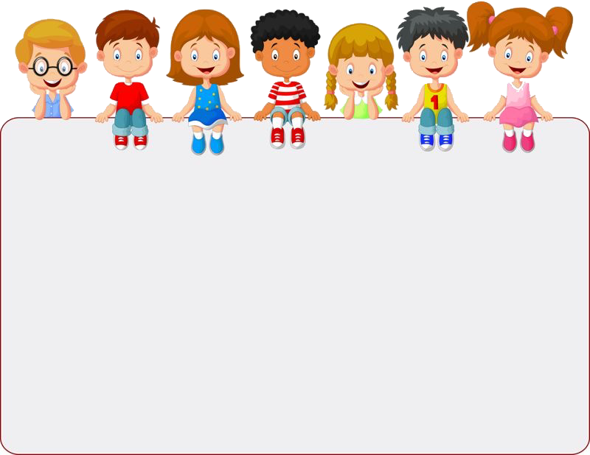
أدوات
ماذا تعلمت
ماذا أريد أن أعرف
ماذا أعرف
جدول التعلم
نشاط

Slide 4
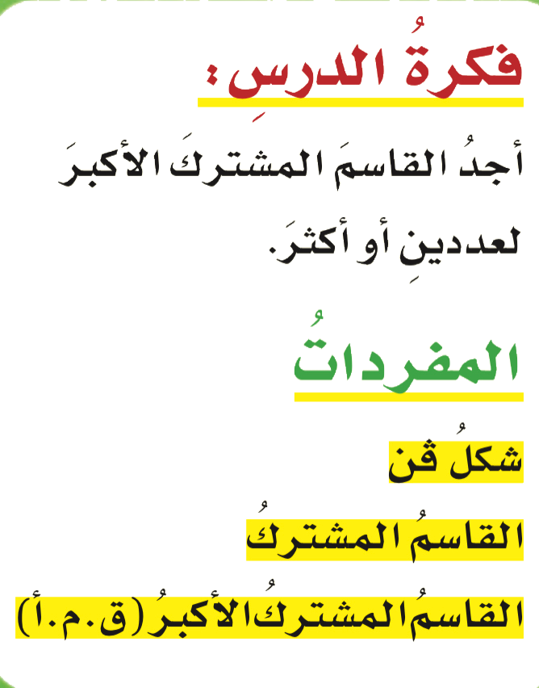
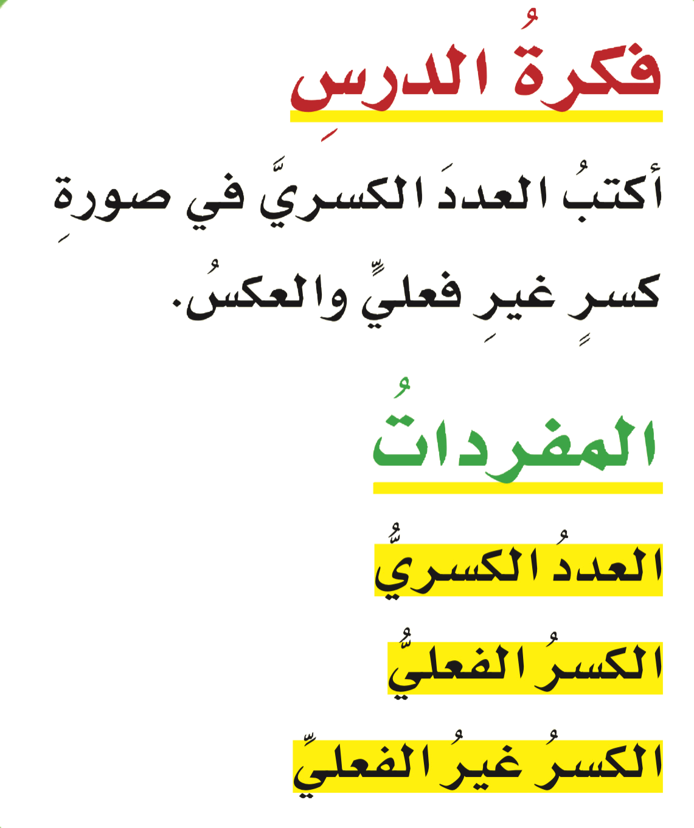

فكرة الدرس
التدريس
أدوات
نشاط

Slide 5

المفردات
أدوات
نشاط

Slide 6
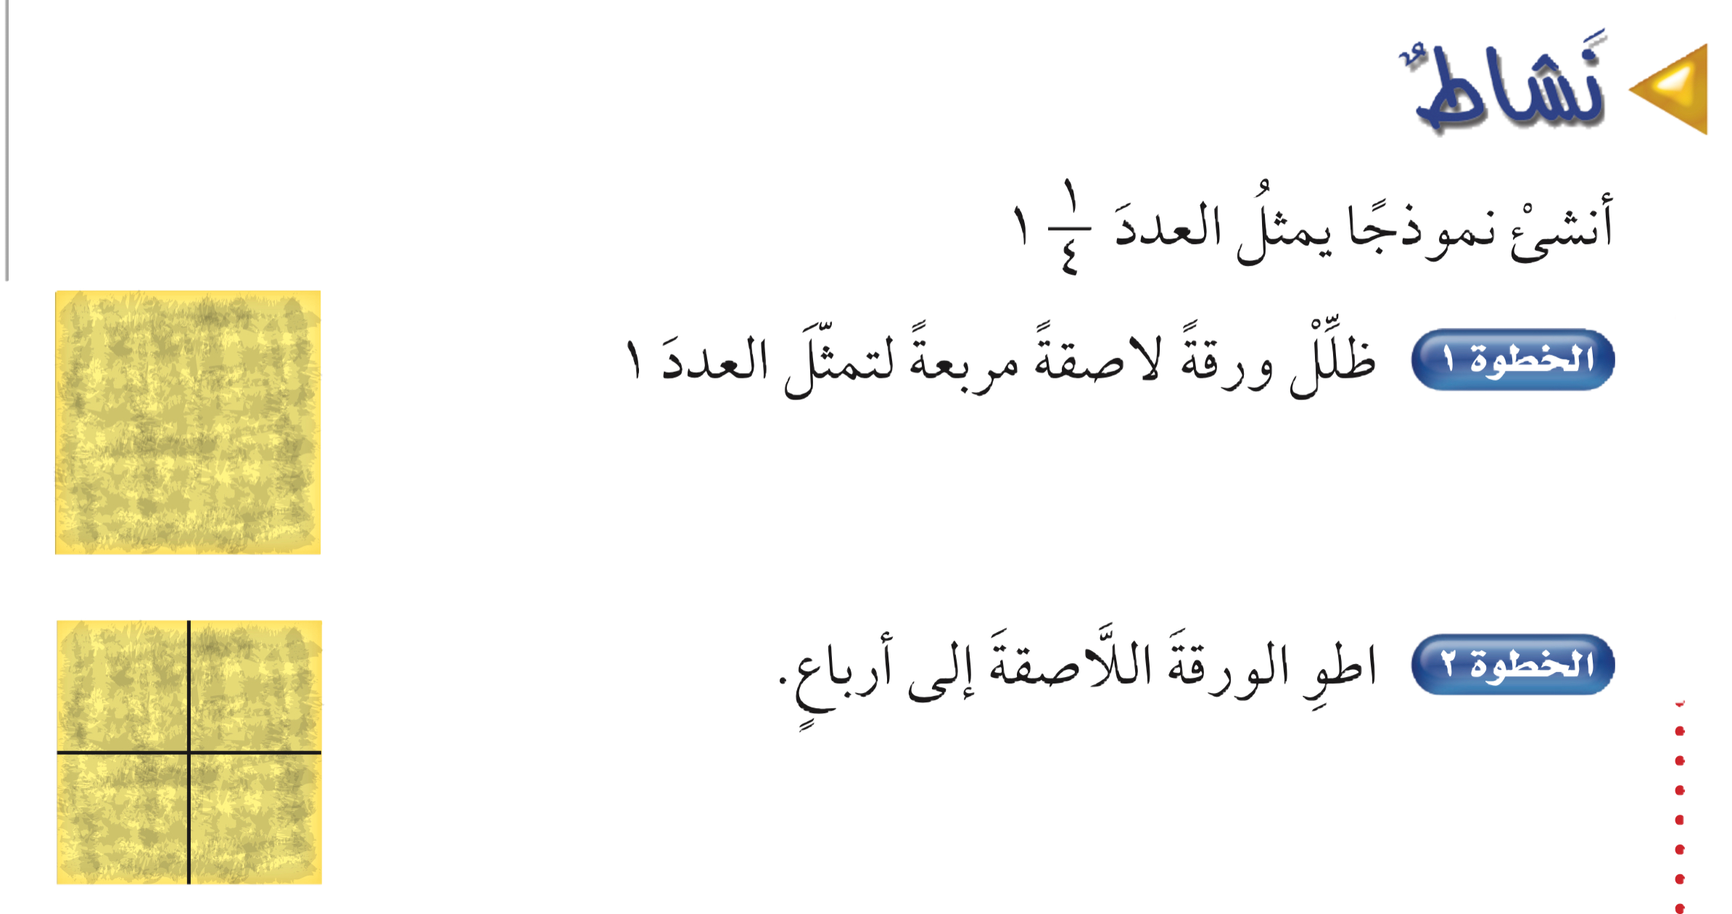
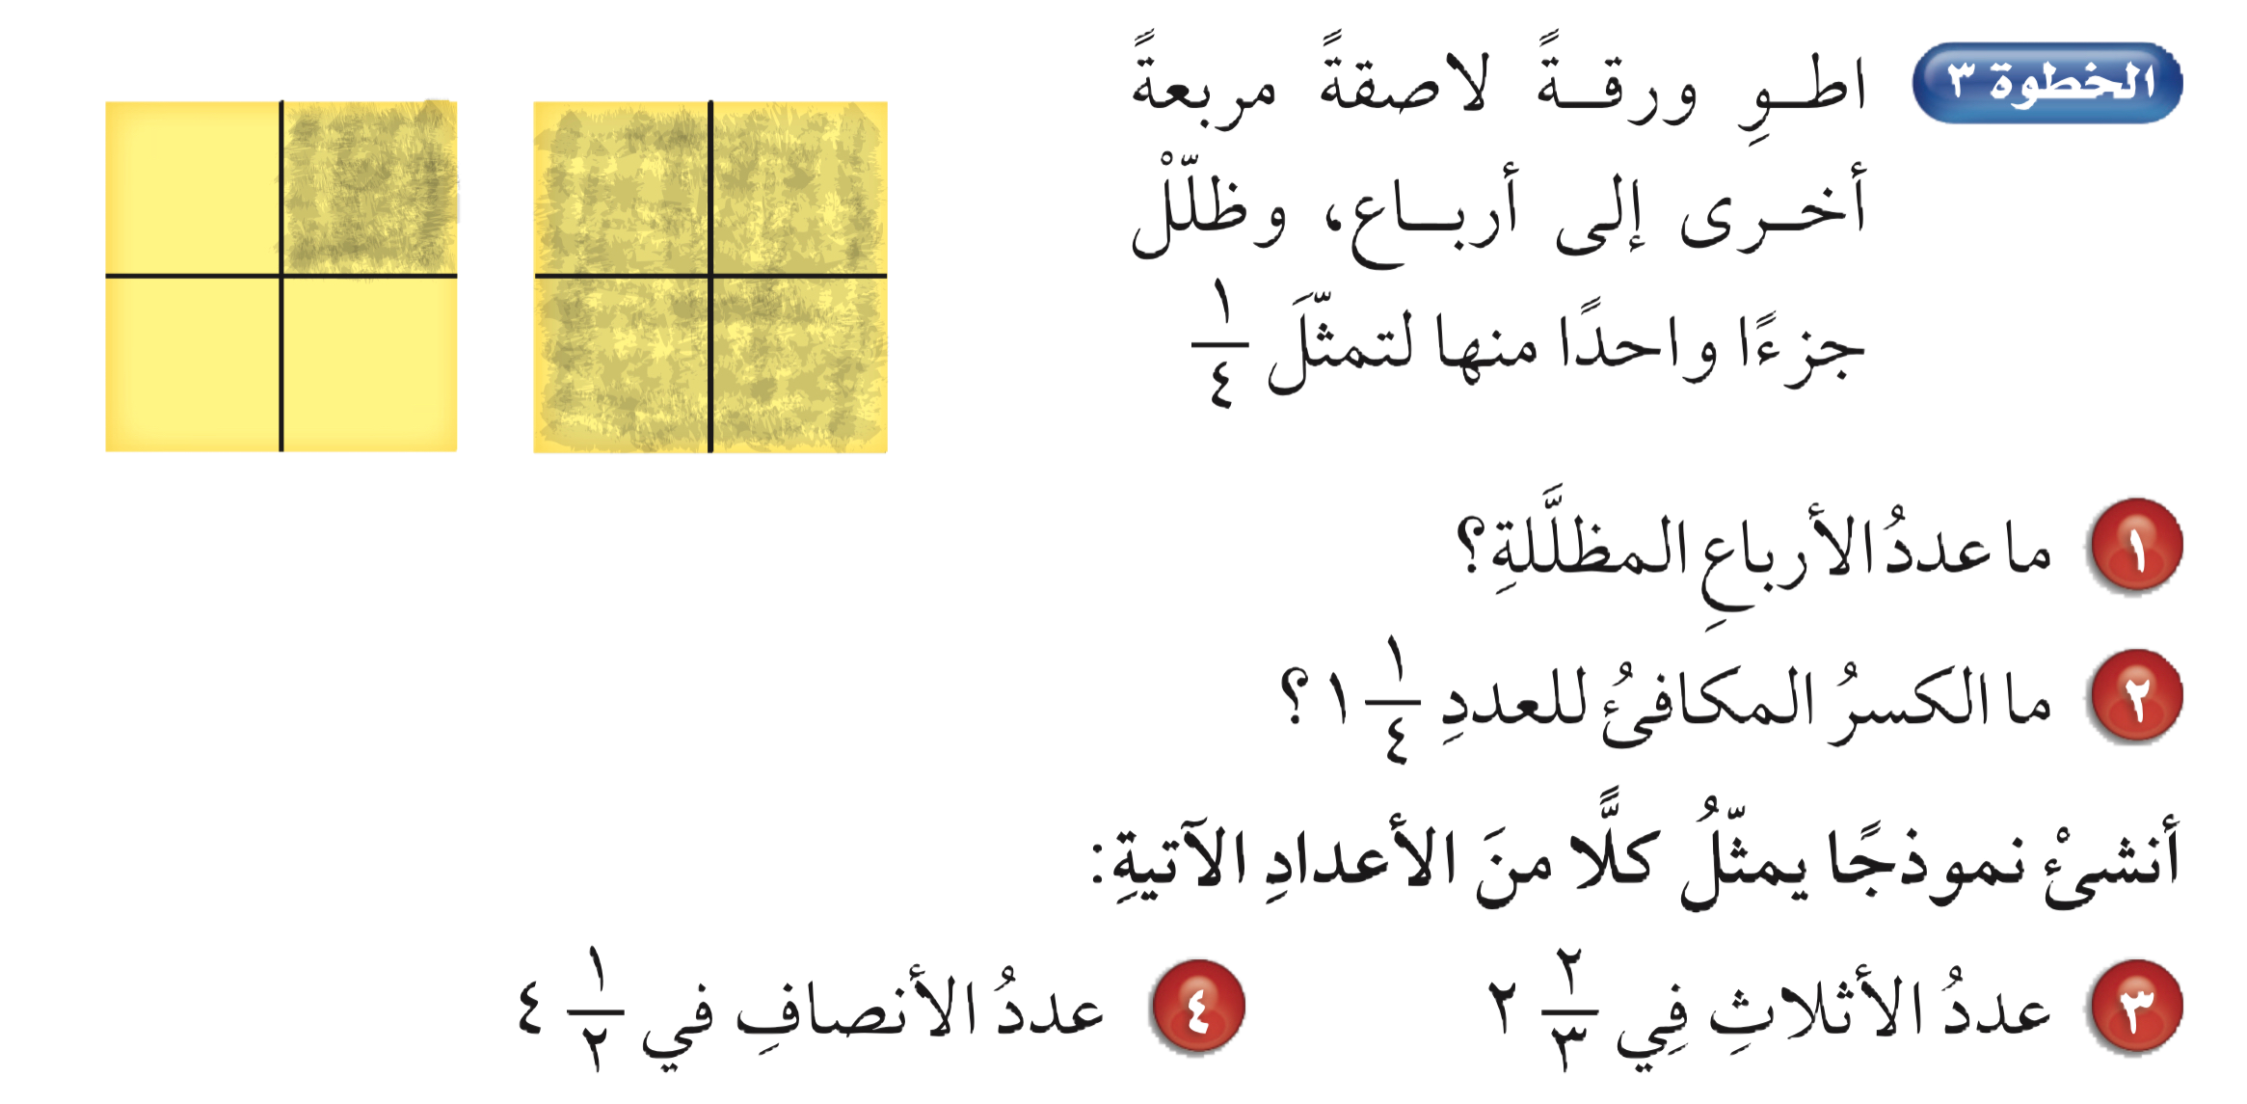
التركيز
استعد
التدريس
التدريب
التقويم
أدوات
نشاط

Slide 7
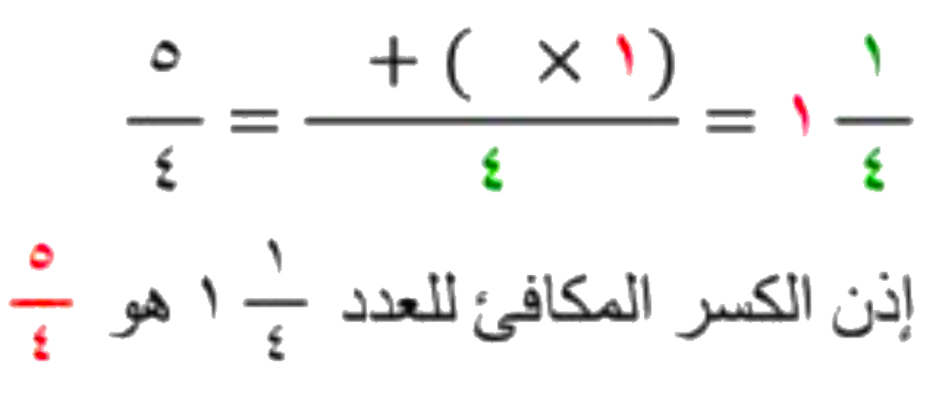
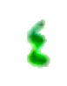
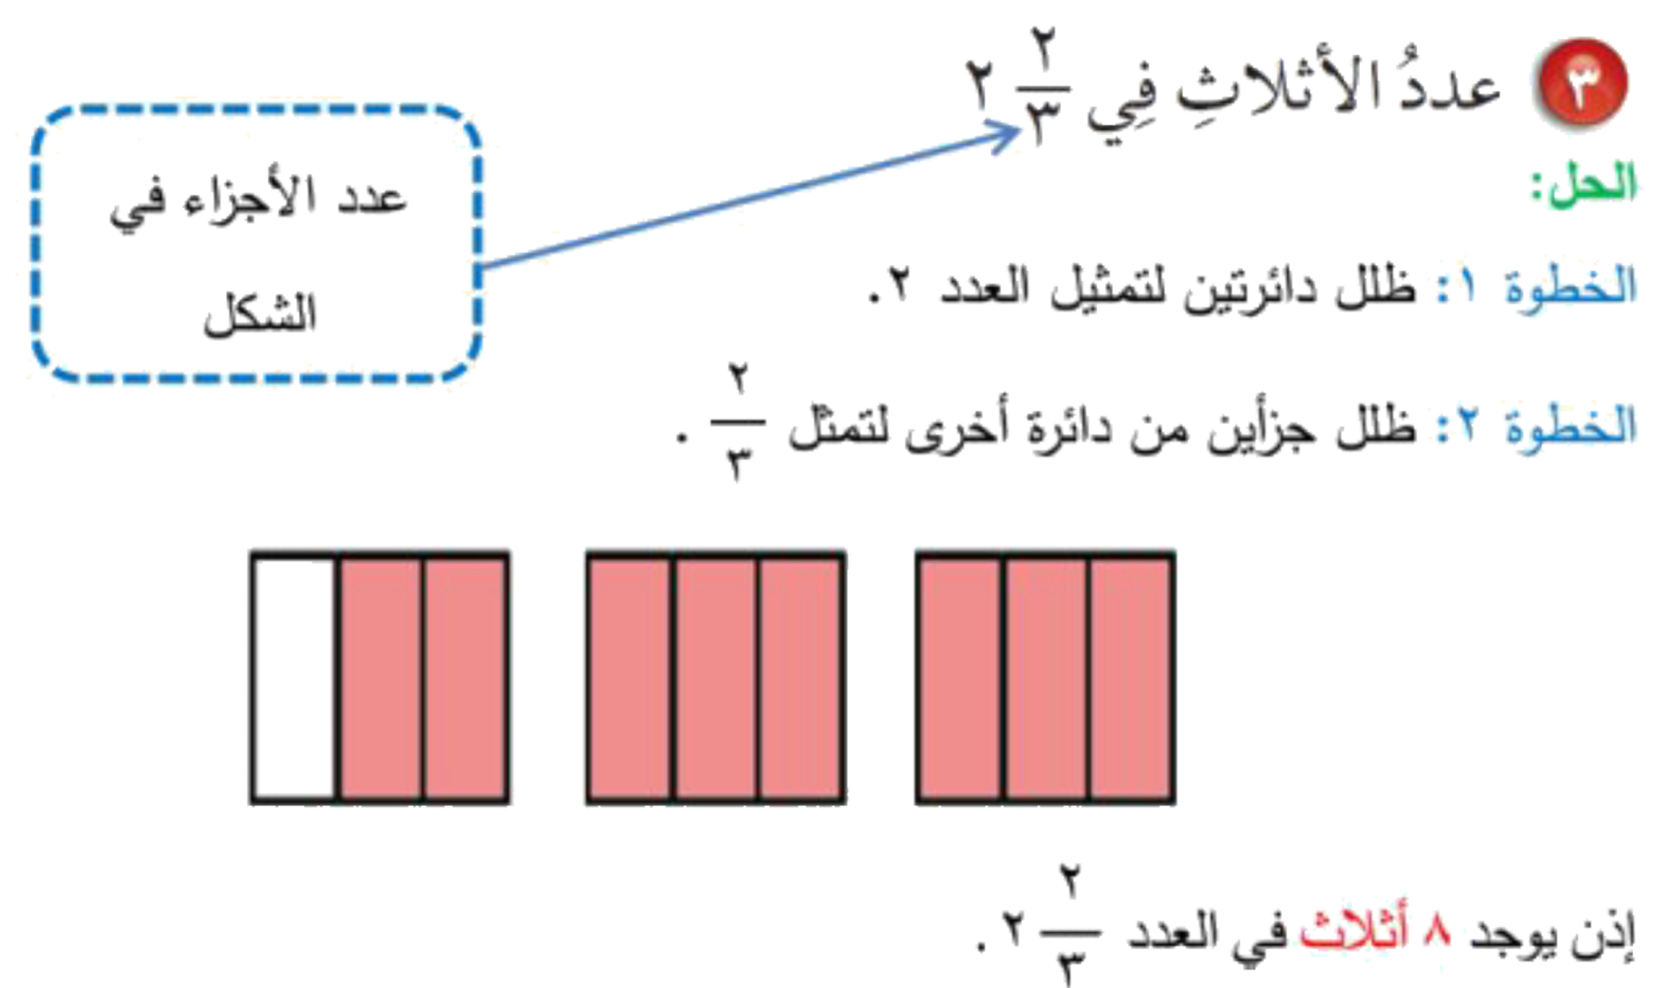
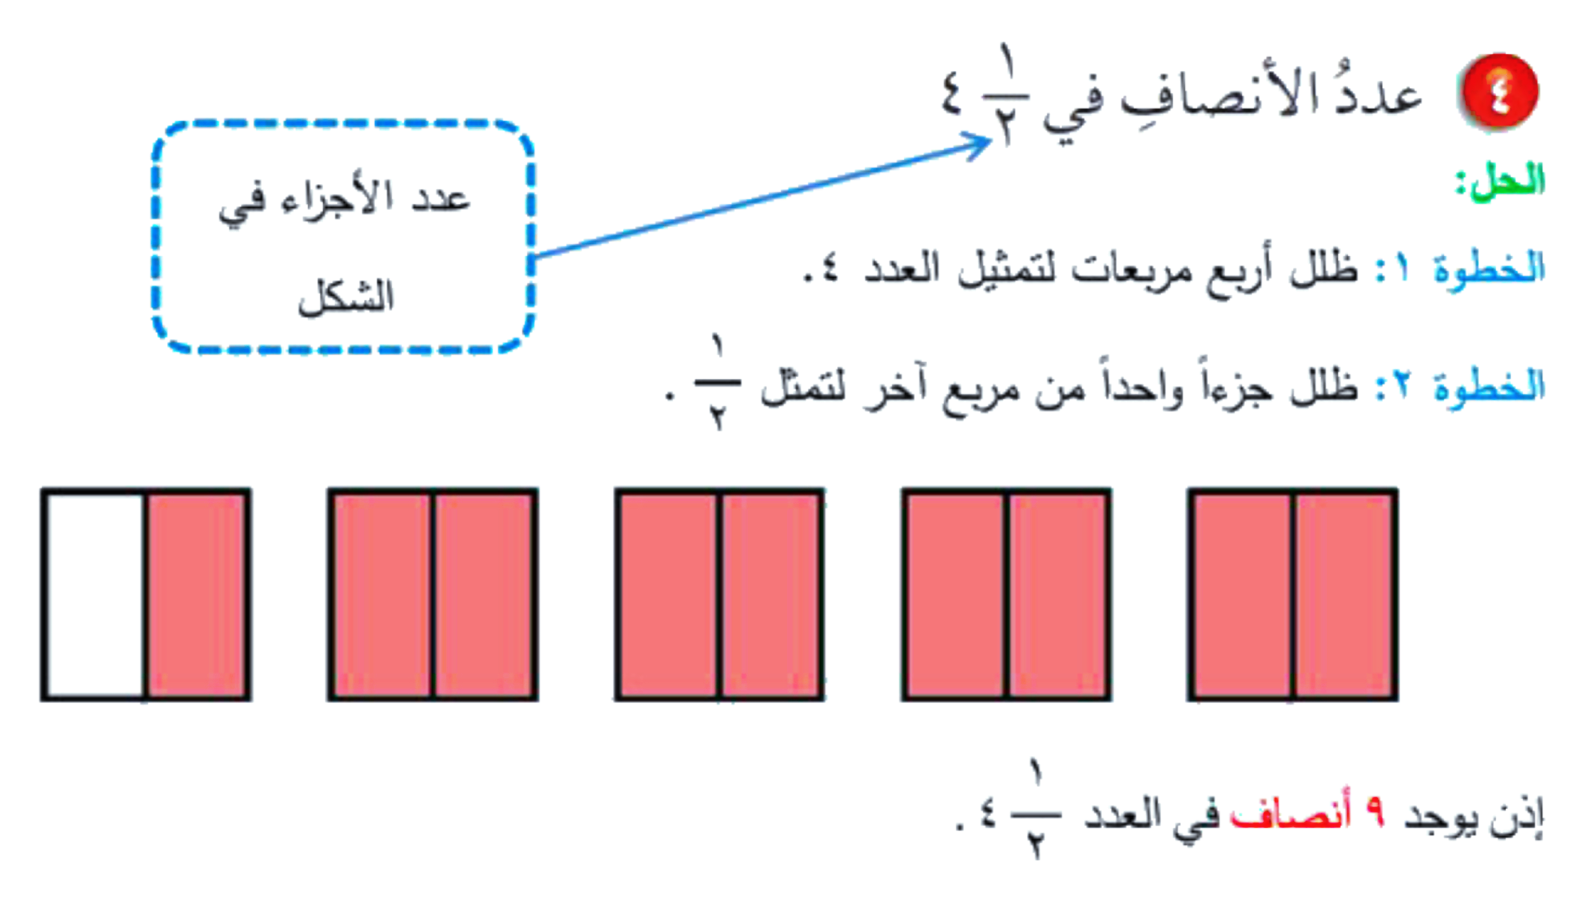
التركيز
استعد
التدريس
٥ أرباع
التدريب
التقويم
أدوات
نشاط

Slide 8

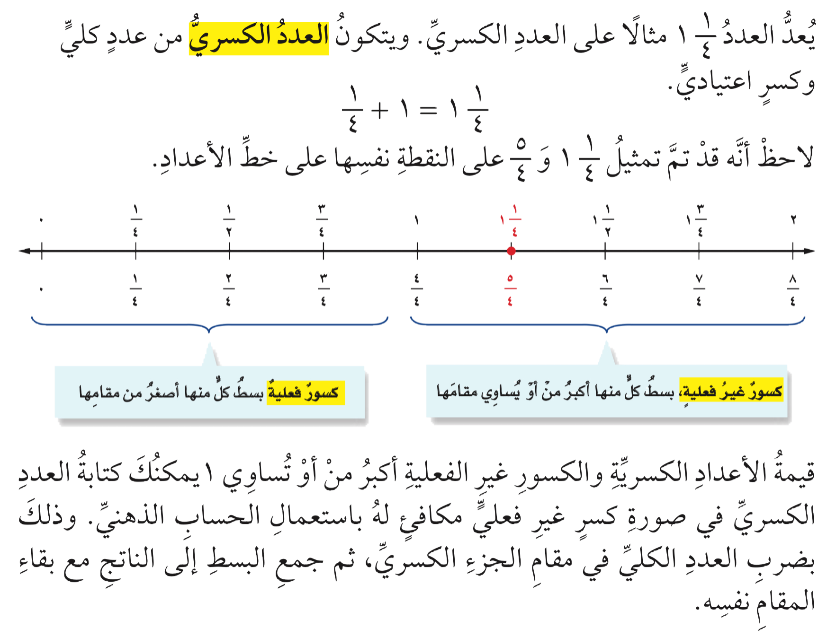
استعد
أدوات
نشاط

Slide 9
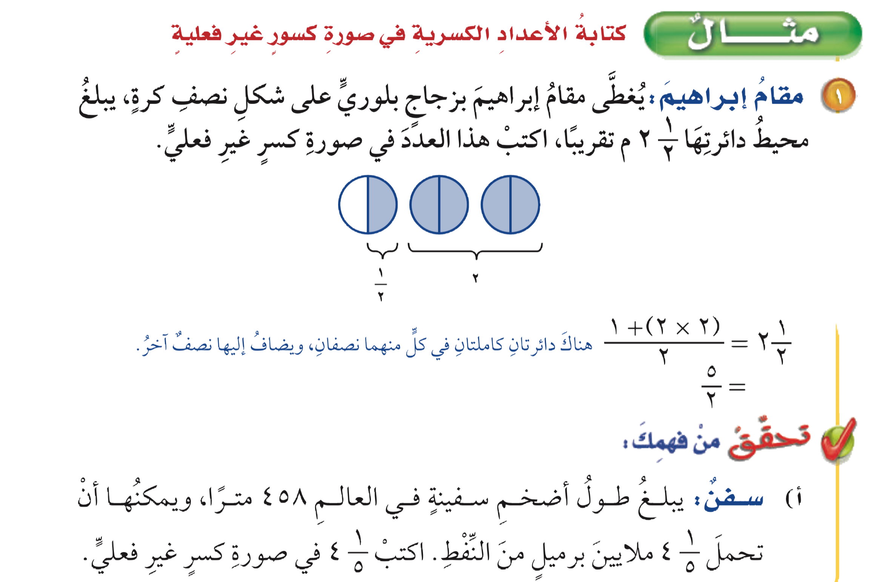
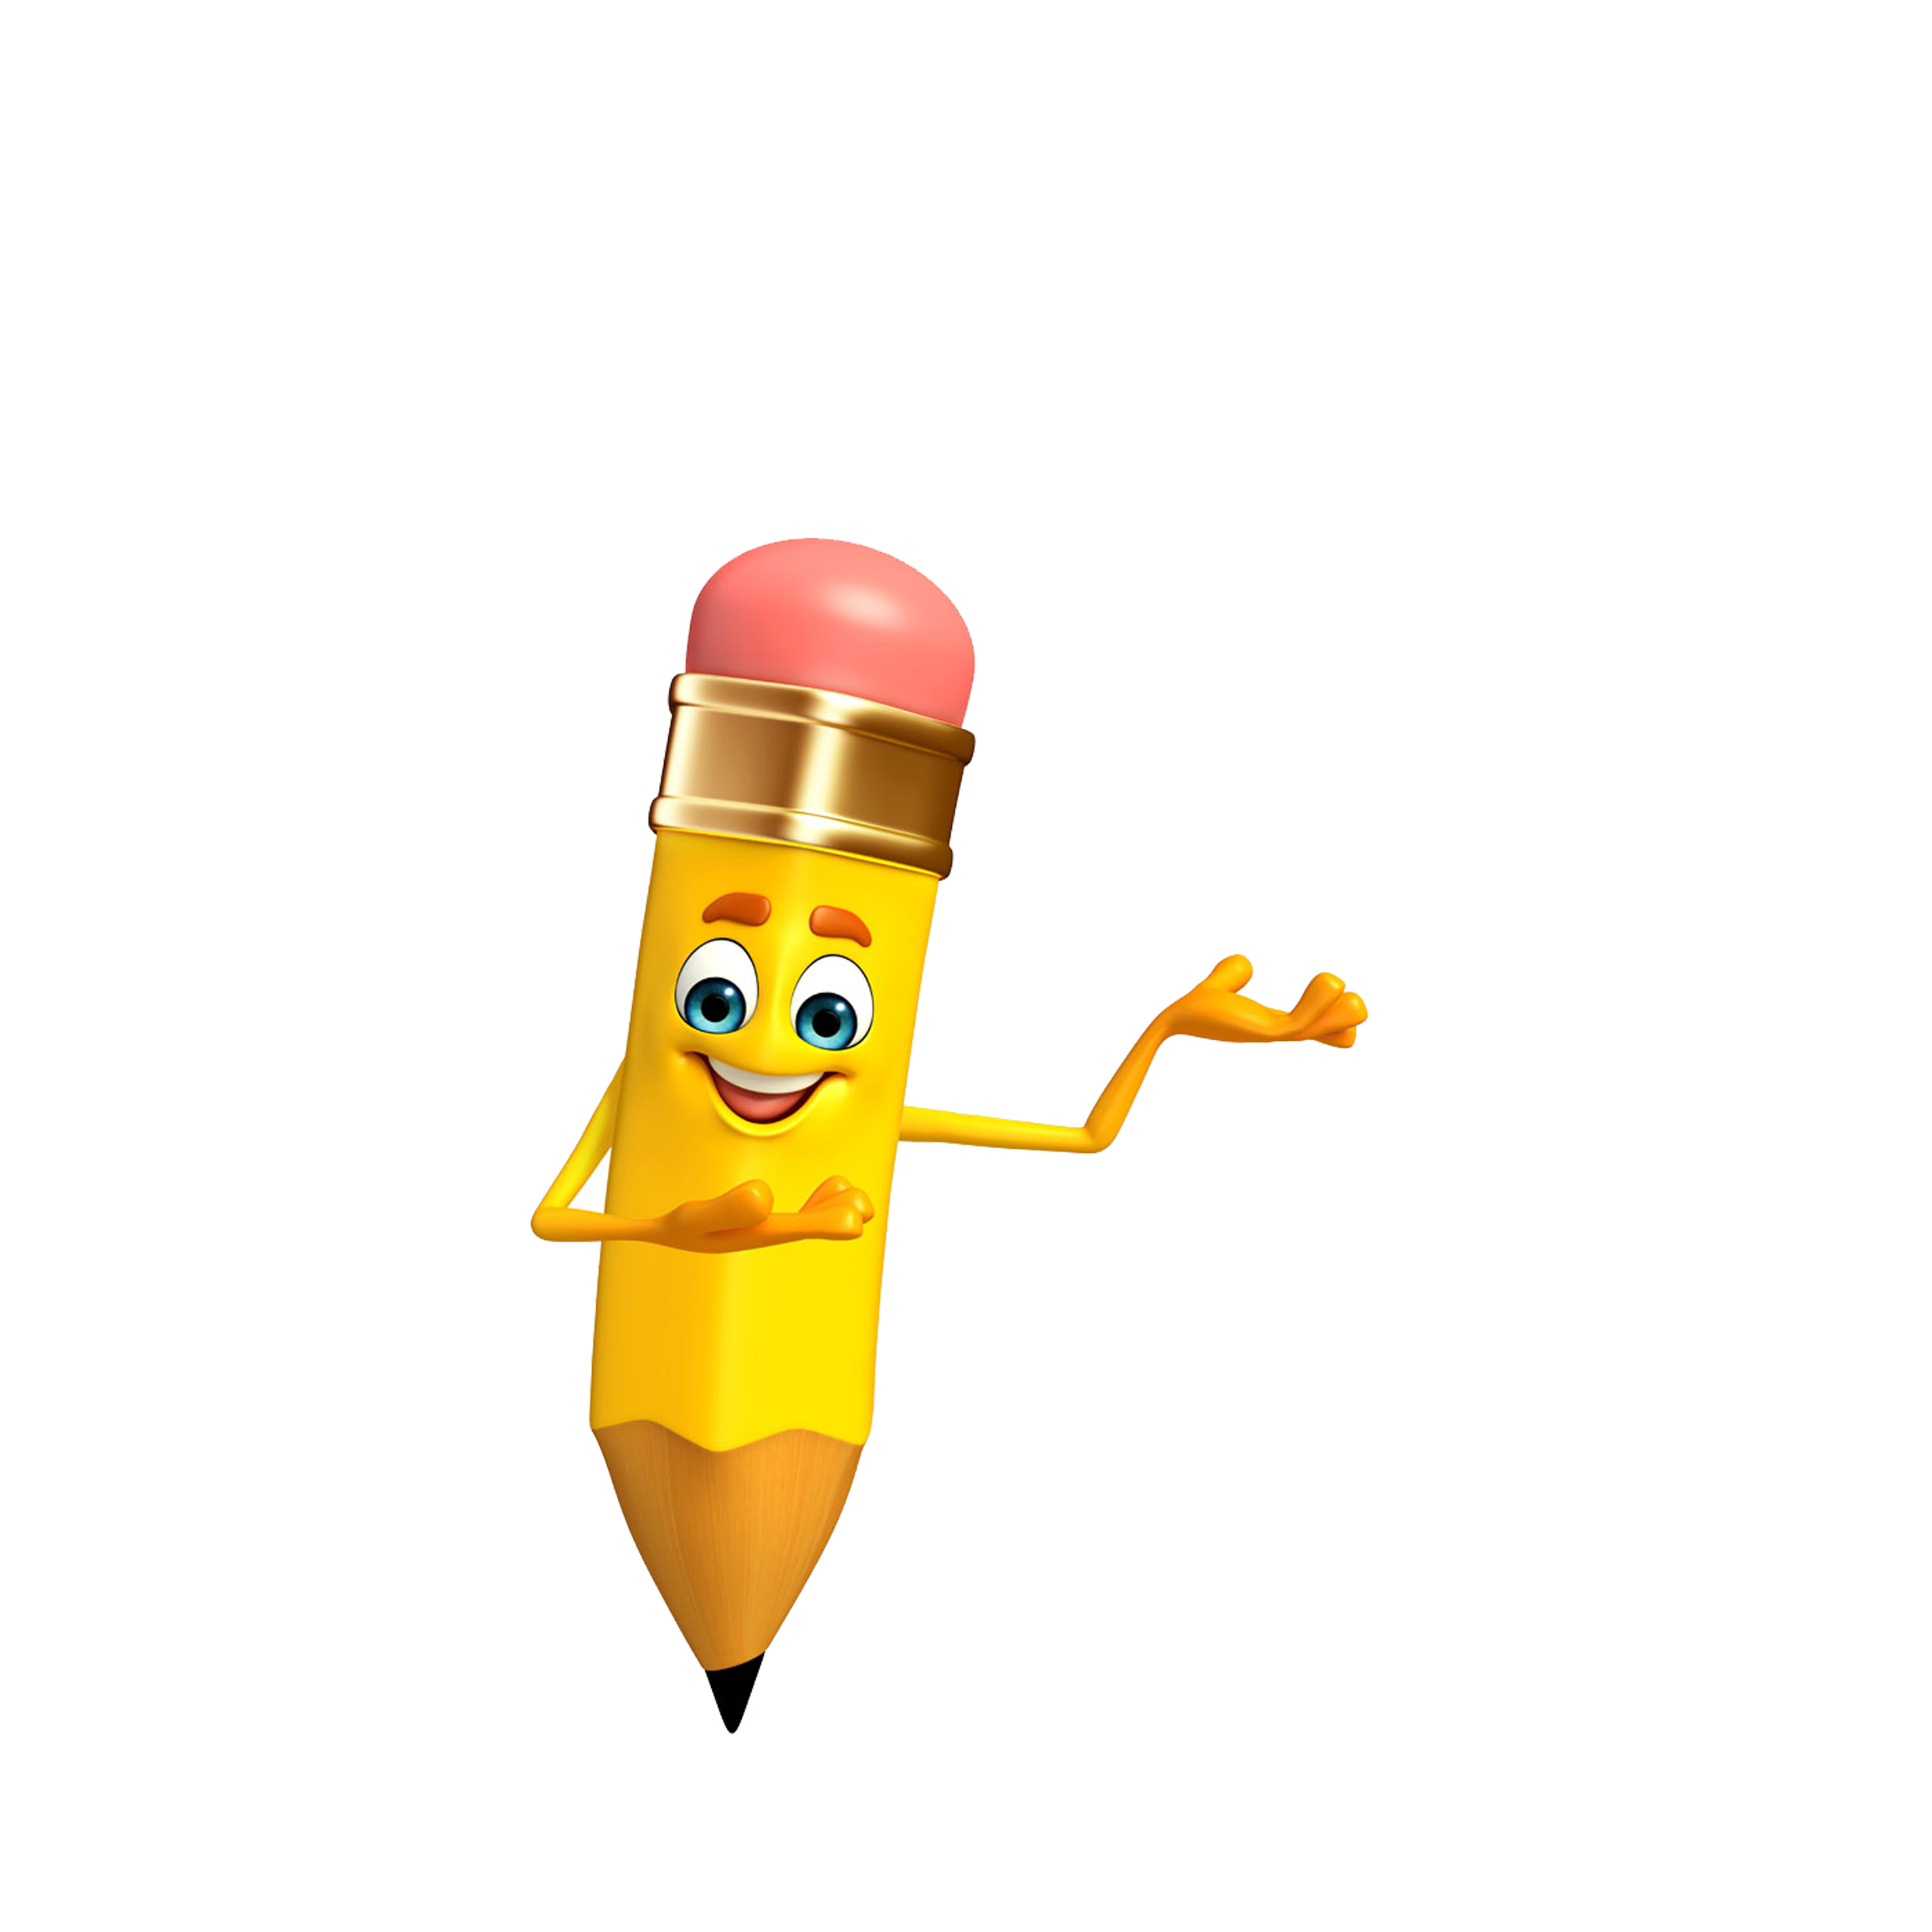
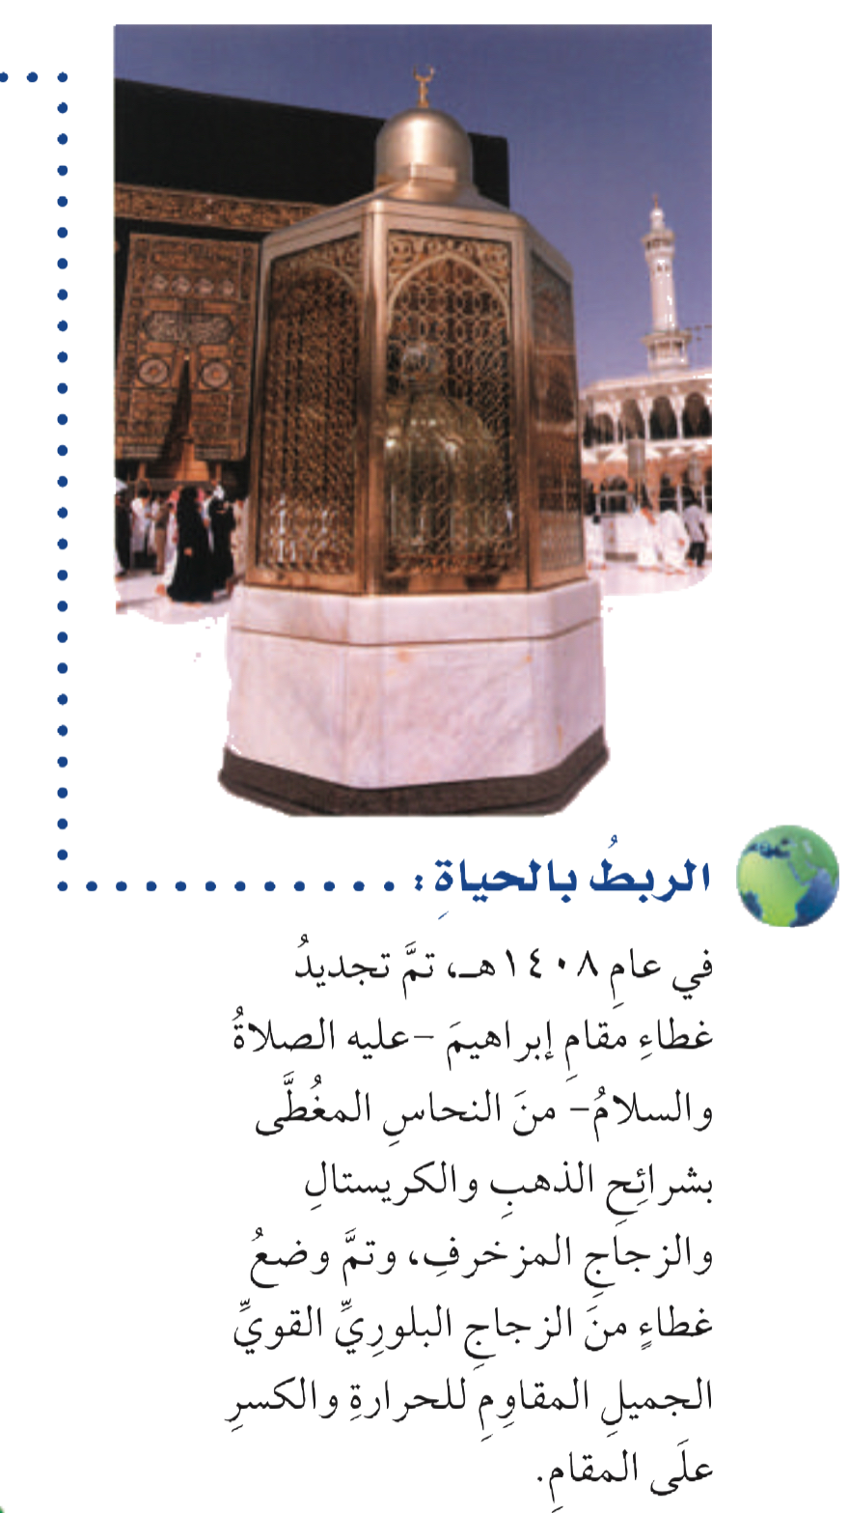
المحور الأول
أدوات
تحقق من فهمك
نشاط

Slide 10
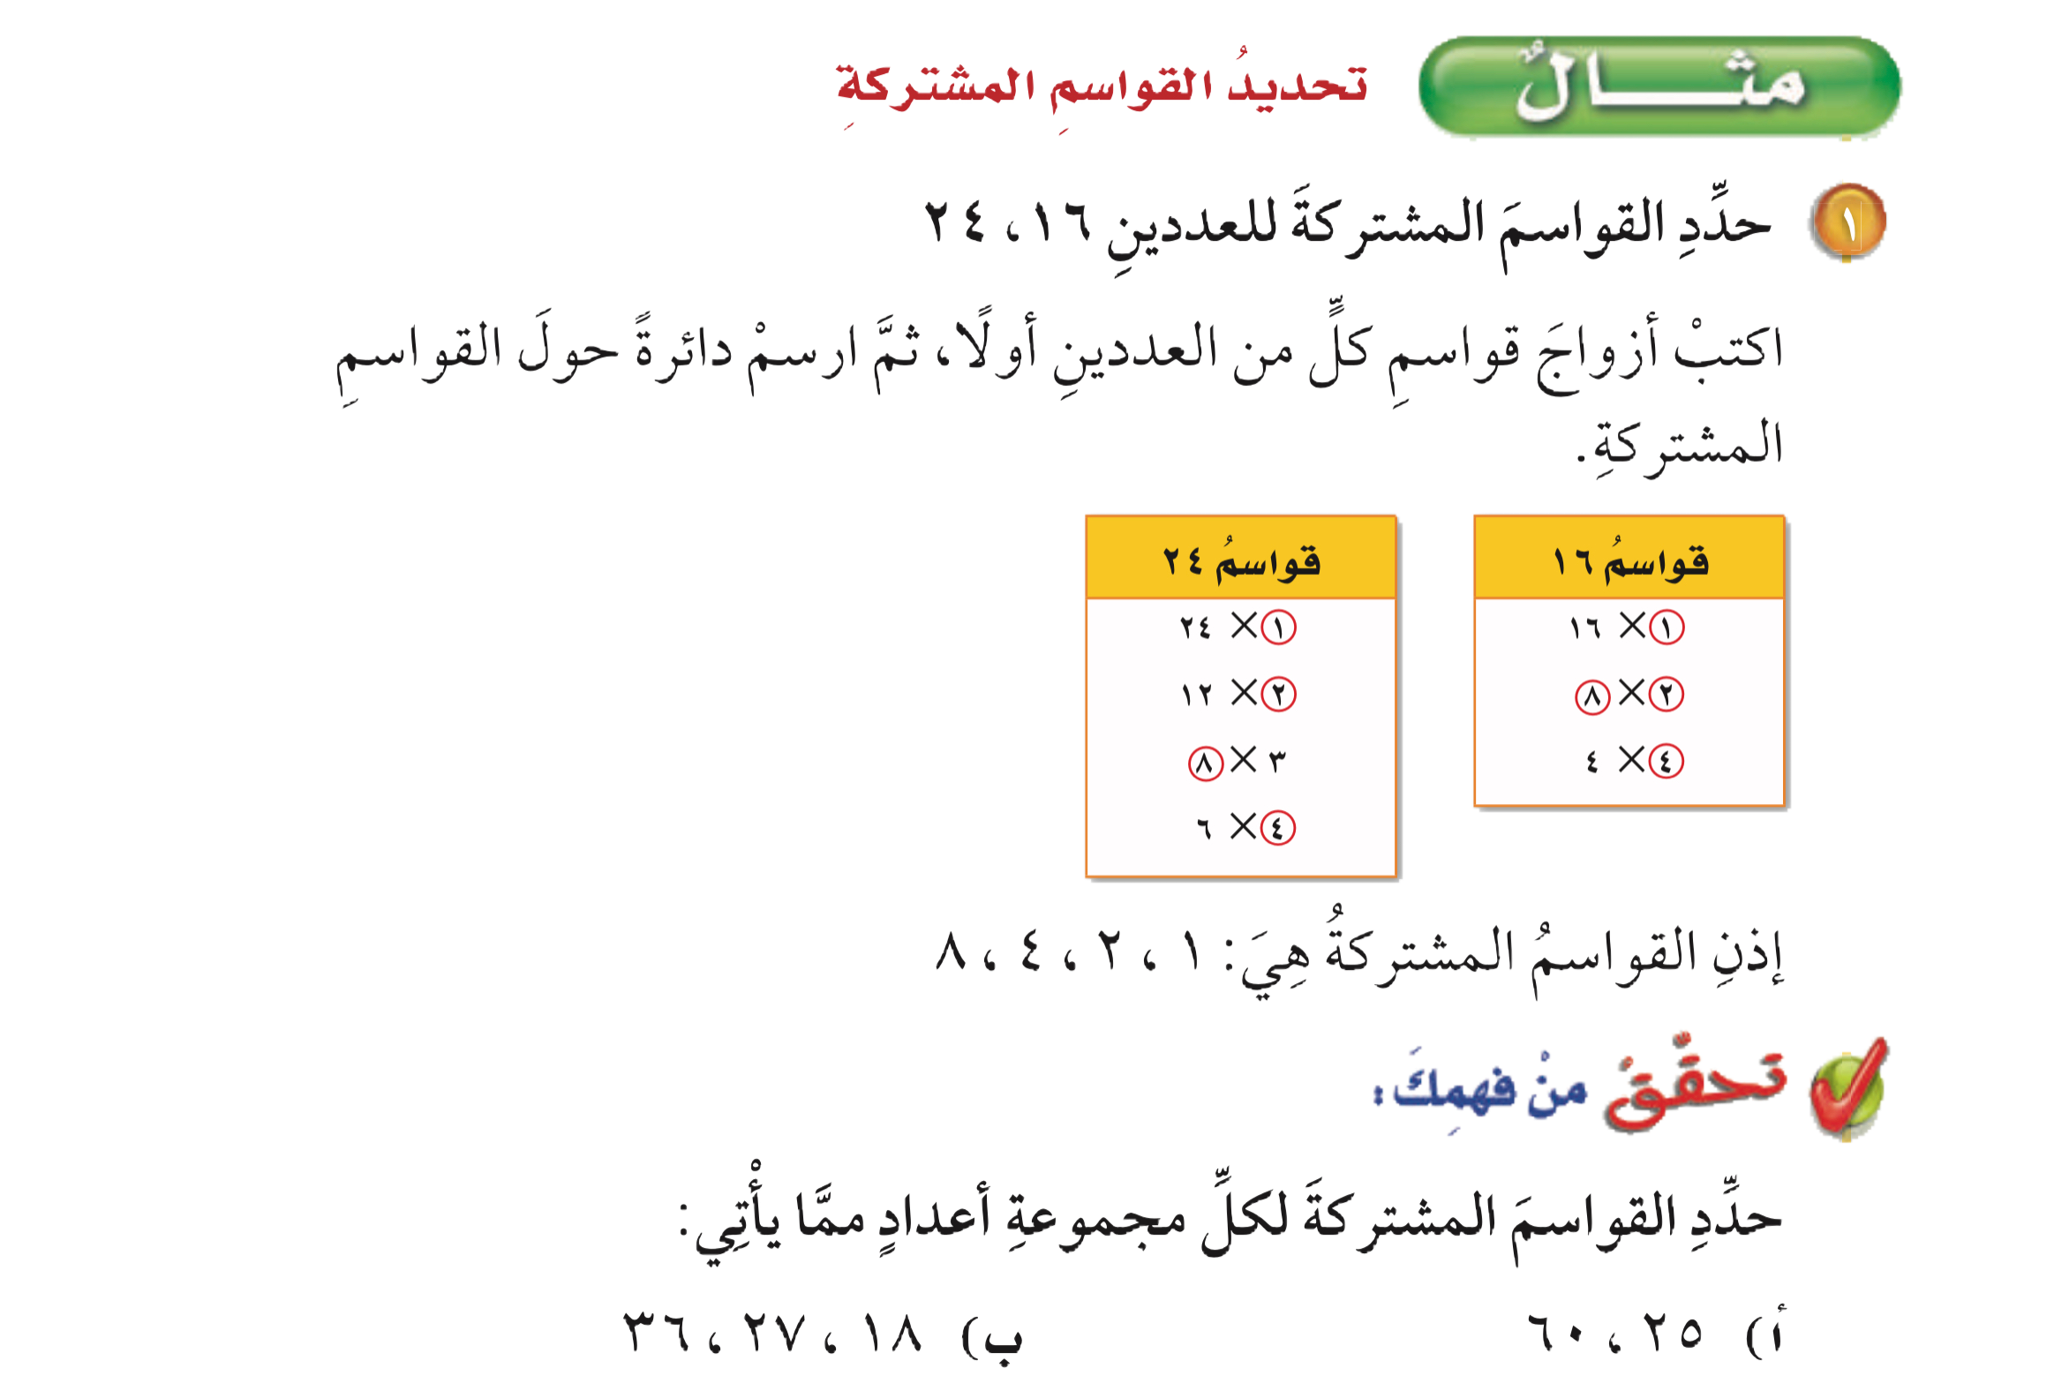

المحور الأول
أدوات
نشاط
الحل

Slide 11
المحور الأول
أدوات
٢١
(٥×٤)+١
١
=
مليون برميل
=
٤
٥
٥
٥
نشاط

Slide 12
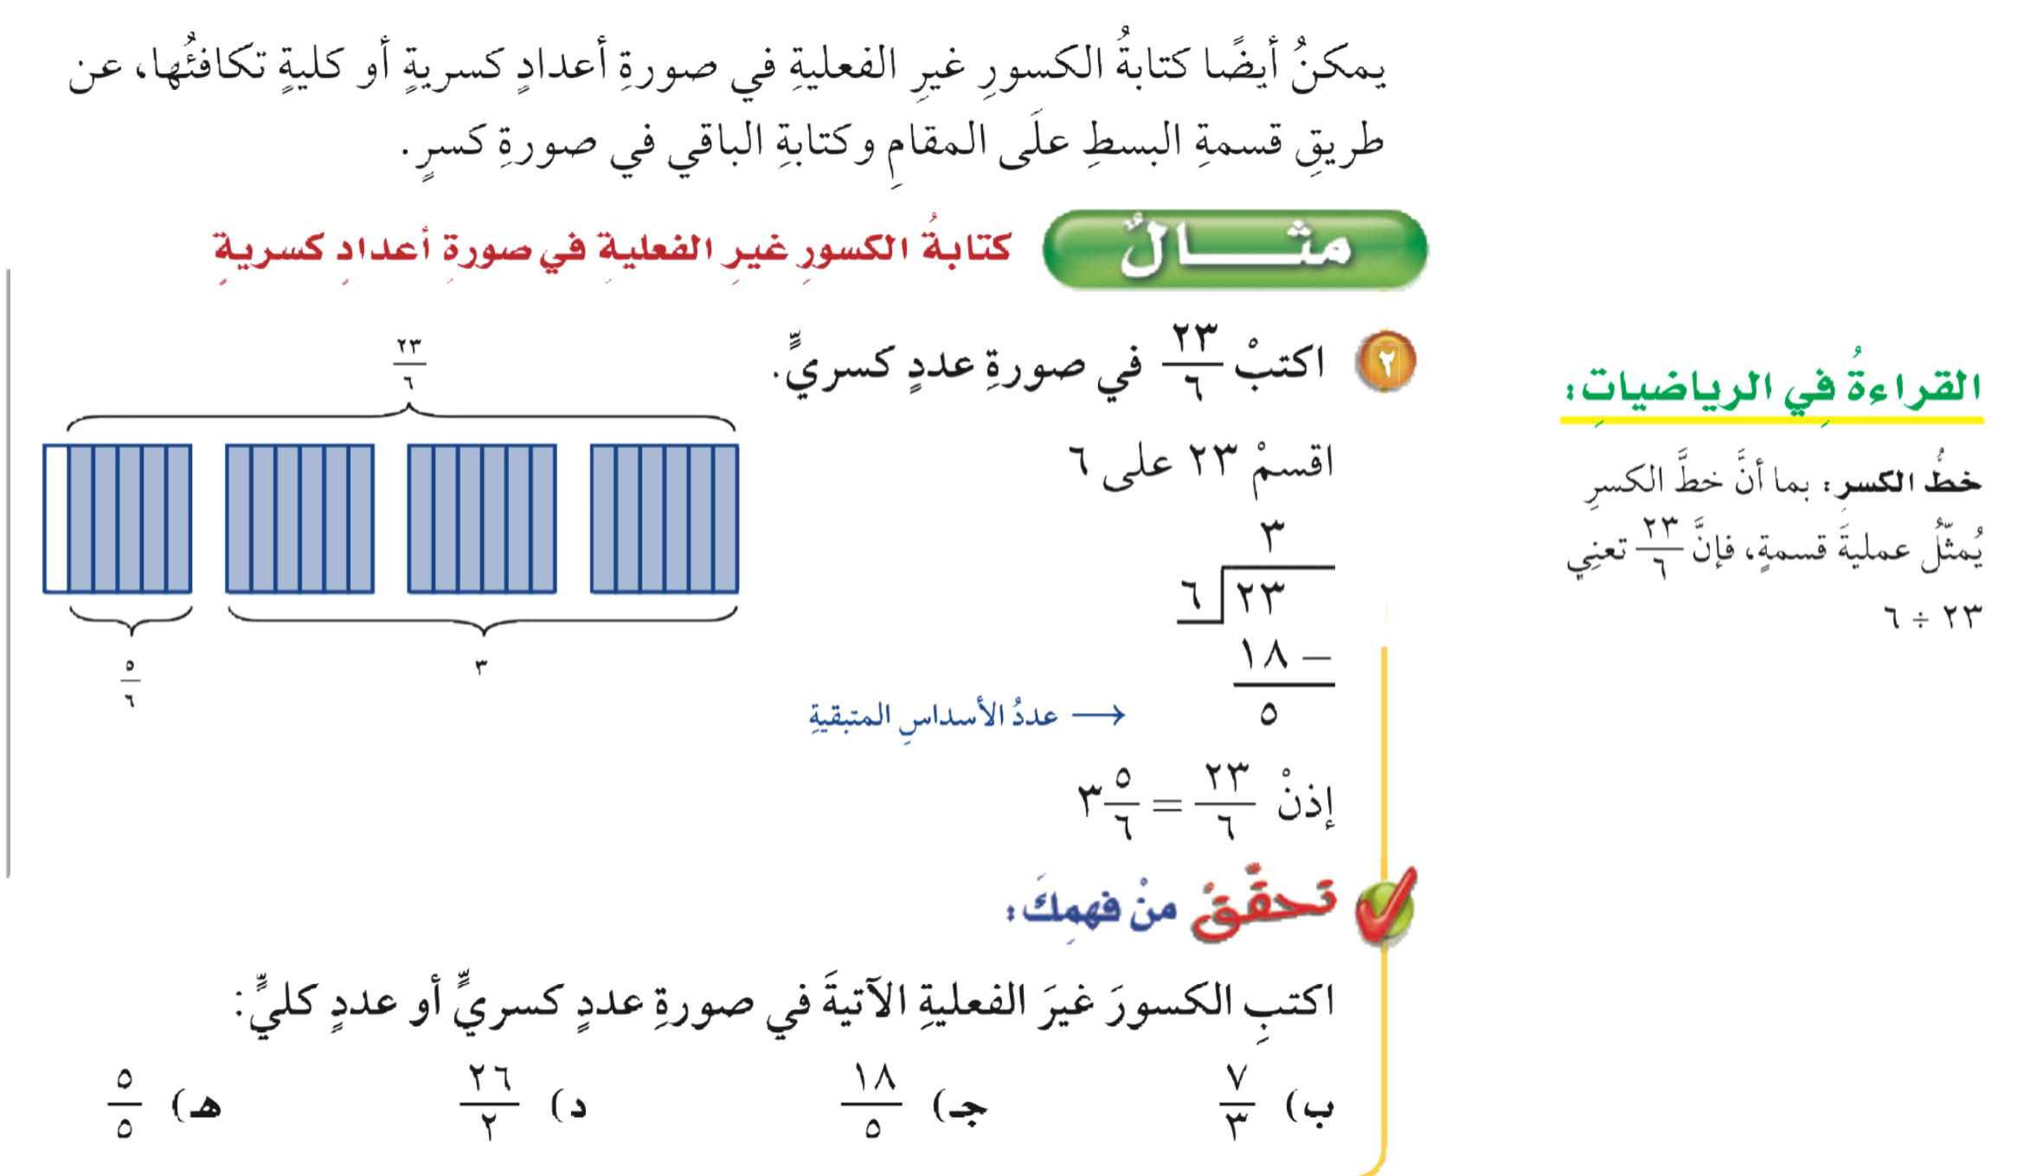



المحور الثاني
أدوات
تحقق من فهمك
نشاط

Slide 13
المحور الثاني
أدوات
نشاط
الحل

Slide 14
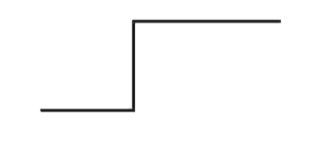
٣
٣
٣
٢
٢
١
=
=
٥
١٨
٥
٣
٧
٣
المحور الثاني
-
-
١٥
٦
أدوات
٣
١
١
١٣
١٣
=
=
٢
٢٦
-
٢
٠٦
-
٦
٠٠
نشاط

Slide 15
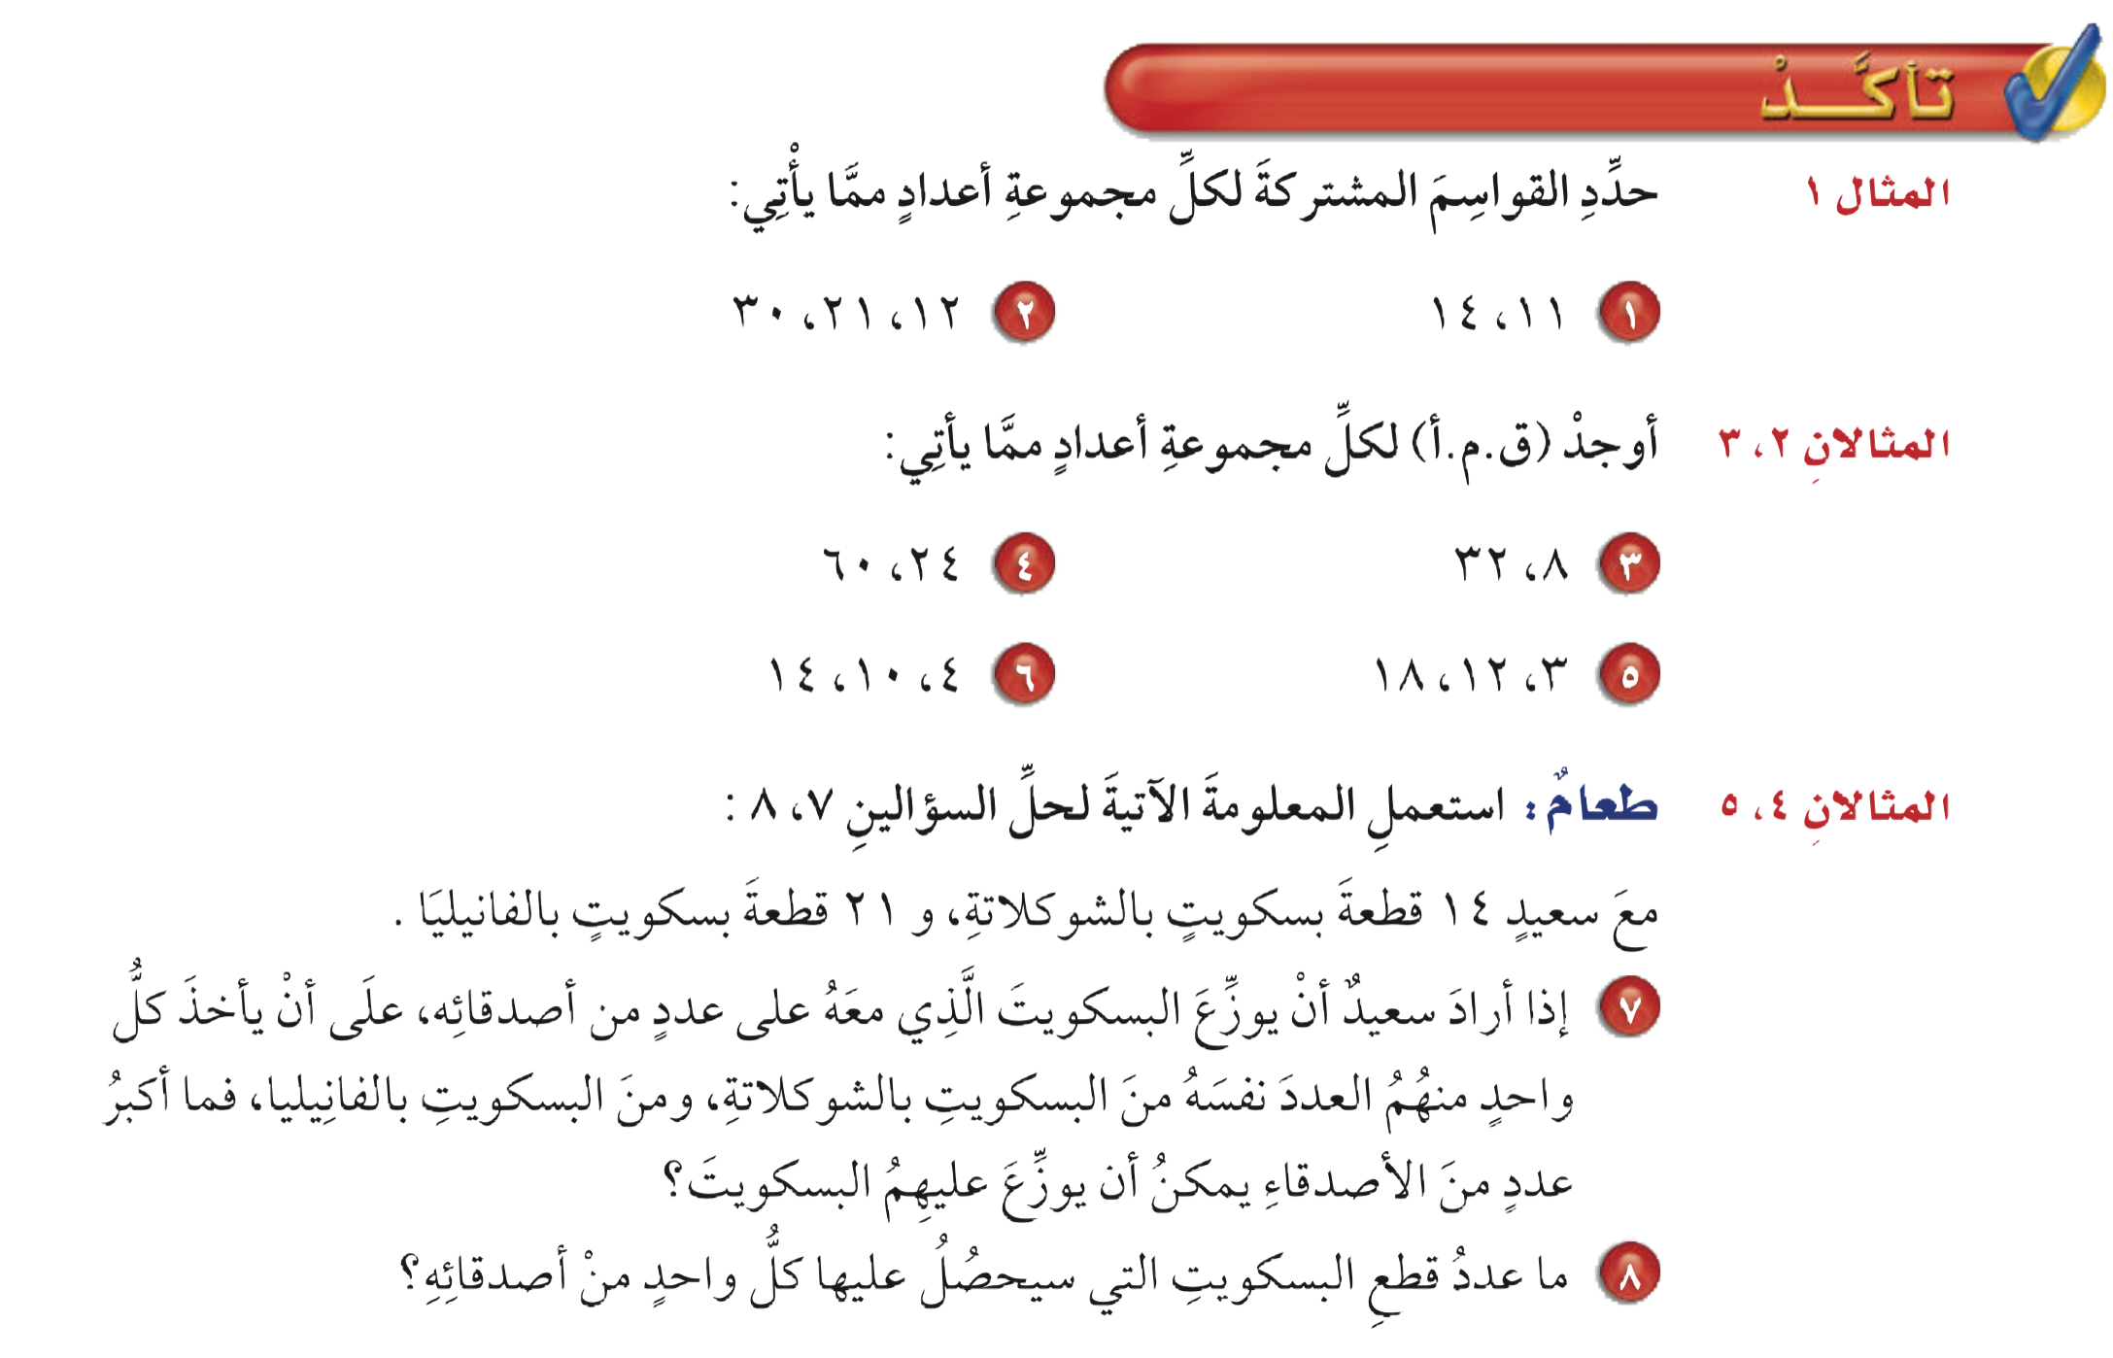
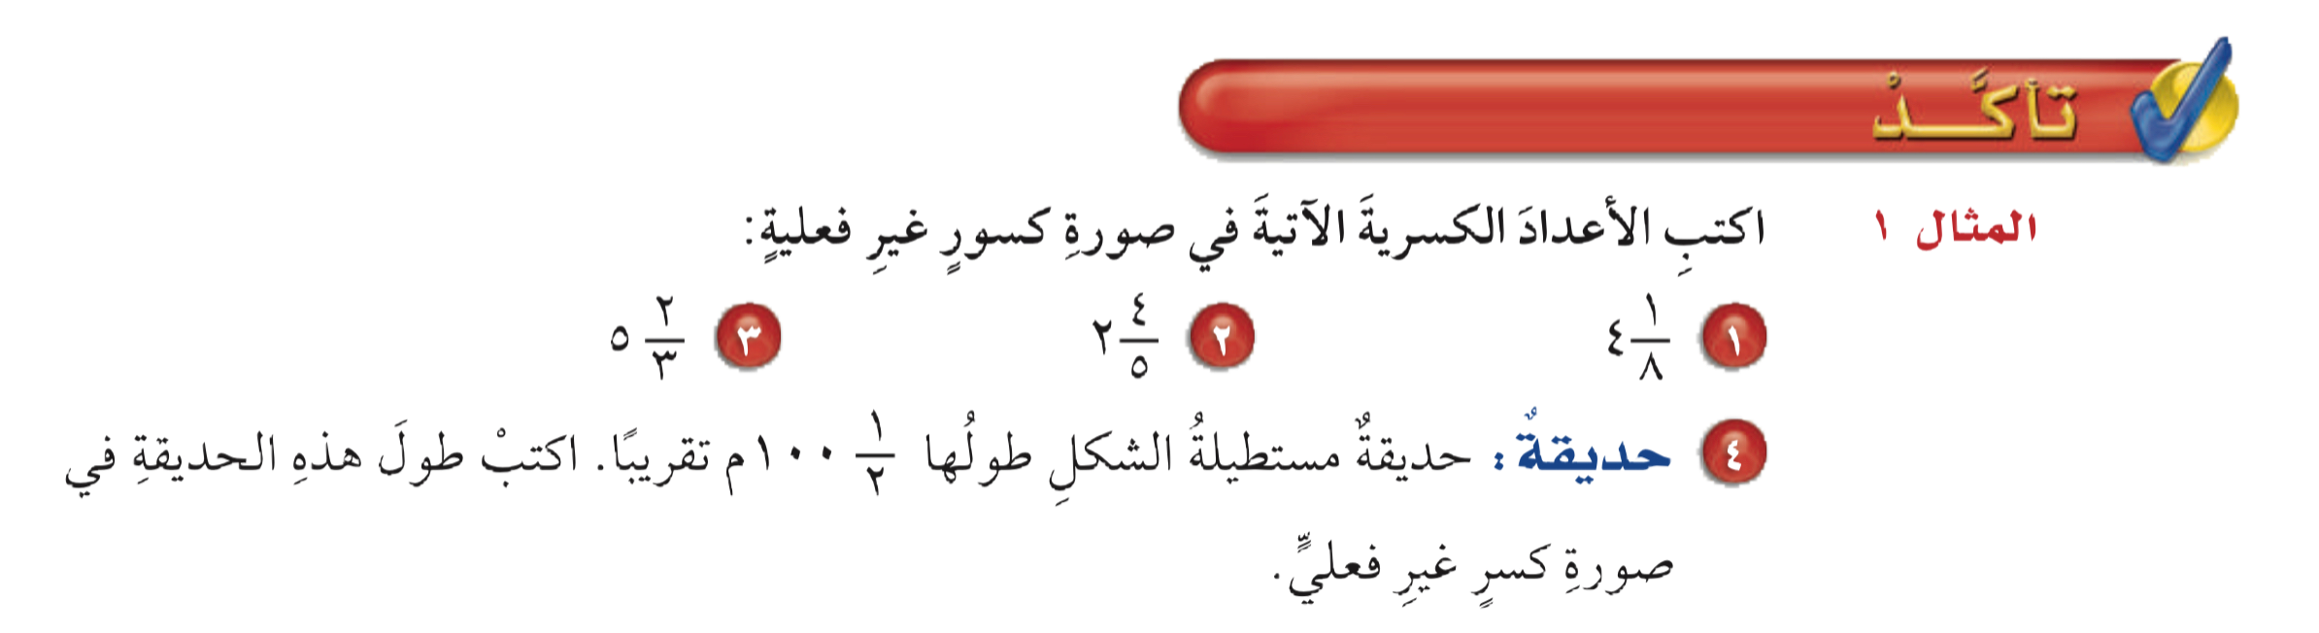
تمرين ١ ، ٢ . ٣
أدوات
تأكد
تأكد
نشاط
الحل

Slide 16
تمرين ١ ، ٢ . ٣
٣٣
(٨ × ٤) + ١
١
٤
=
=
٨
٨
٨
أدوات
١٤
(٥ × ٢) + ٤
=
٤
=
٢
٥
٥
٥
تأكد
١٧
(٣ × ٥) + ٢
=
٢
=
٥
٣
٣
٣
نشاط

Slide 17
تمرين ٤
أدوات
نشاط
الحل

Slide 18
تمرين ٤
أدوات
٢٠١
(٢ × ١٠٠) + ١
١
م تقريباً
=
=
١٠٠
٢
٢
٢
نشاط

Slide 19

تمرين ٥ ، ٦ ، ٧
أدوات
تأكد
نشاط
الحل

Slide 20
٥
٥
١
=
٦
٣١
٦
-
تمرين ٥ ، ٦ ، ٧
٣٠
أدوات
١
٣
٣
٣
٤
=
١٥
٤
-
١٢
٣
١
=
نشاط

Slide 21
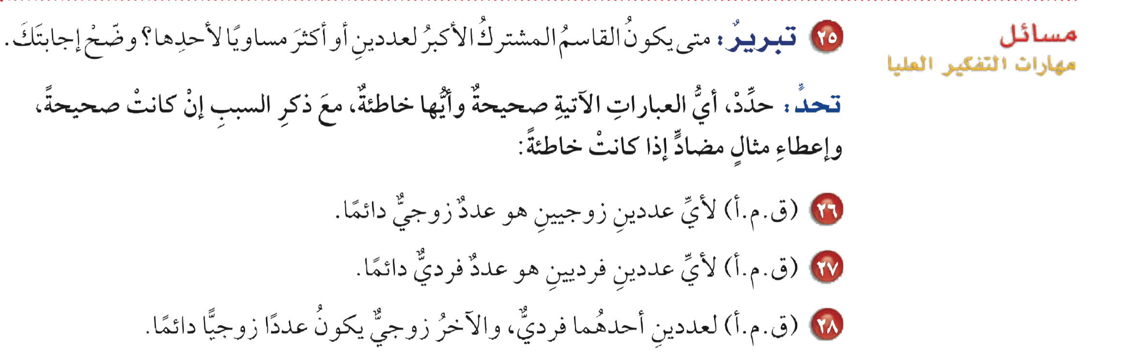
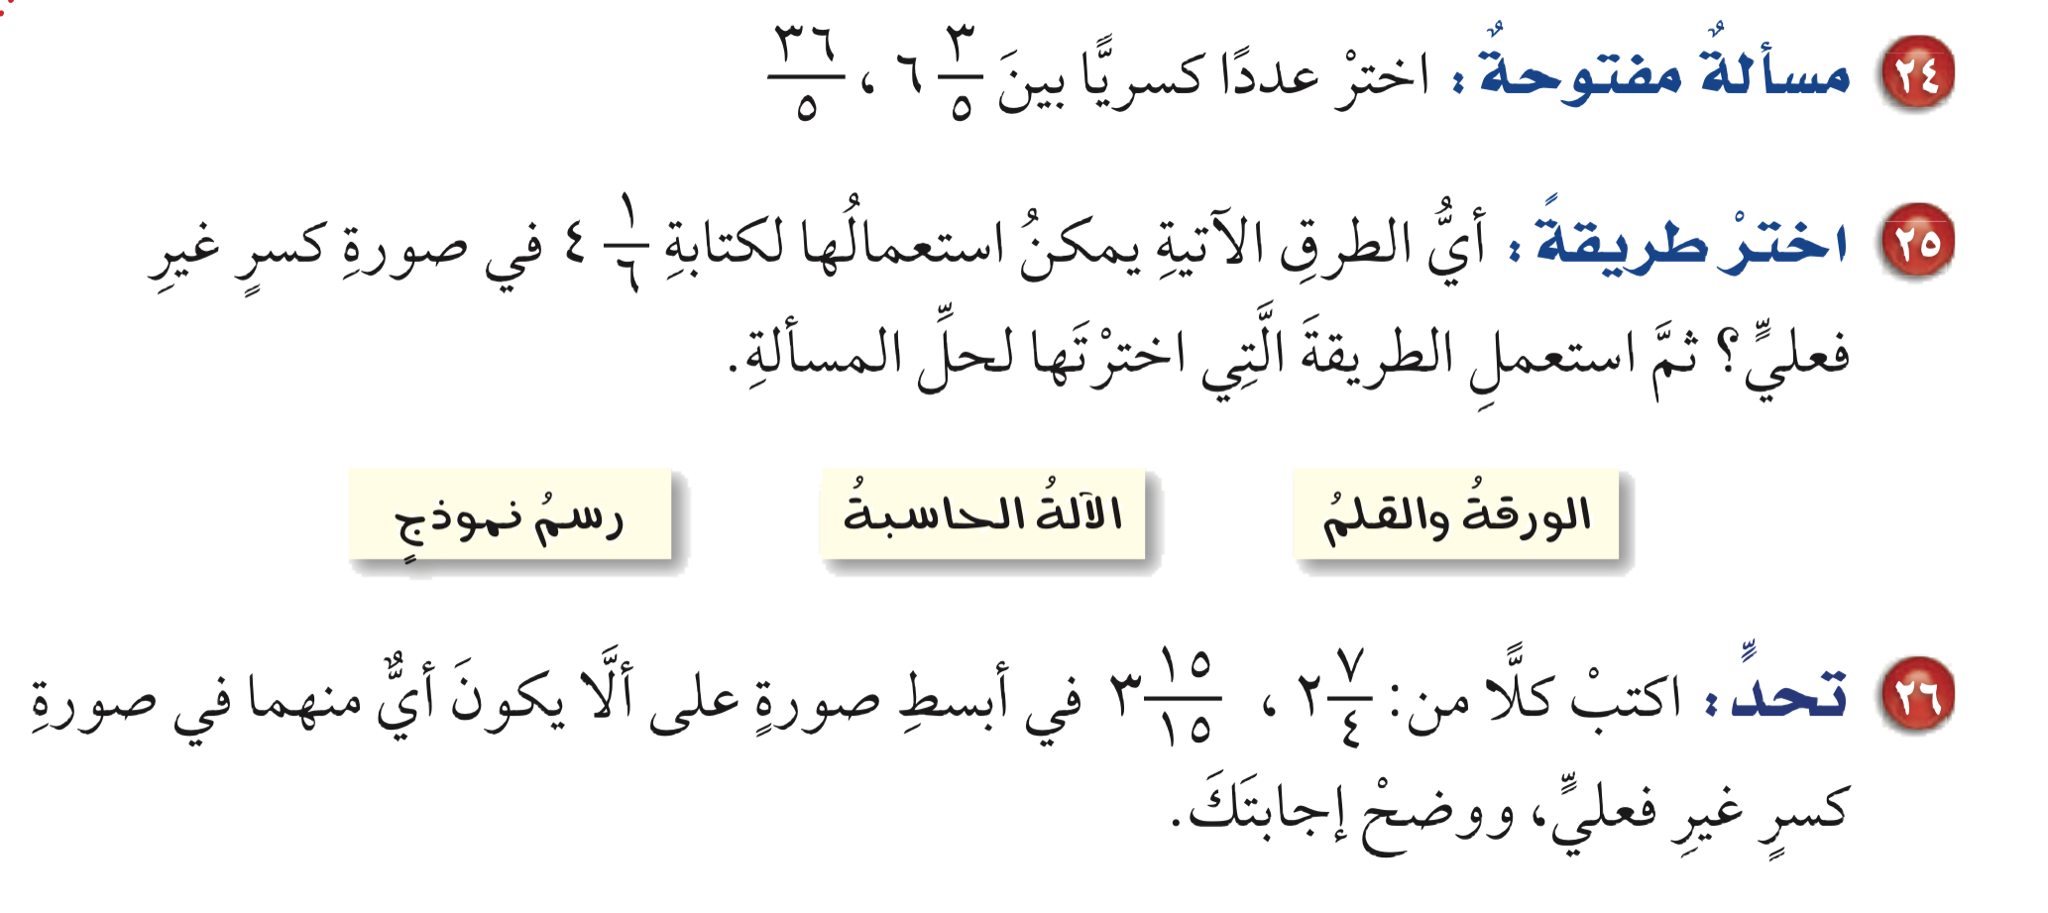
أدوات
مهارات عليا
تأكد
نشاط
الحل

Slide 22
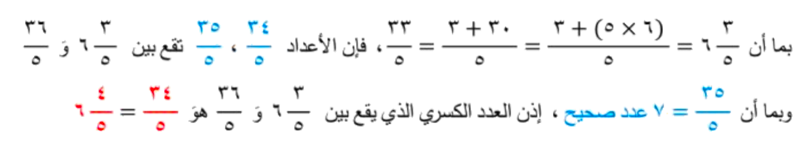
أدوات
مهارات عليا
نشاط

Slide 23
أدوات
مهارات عليا
نشاط
الحل

Slide 24
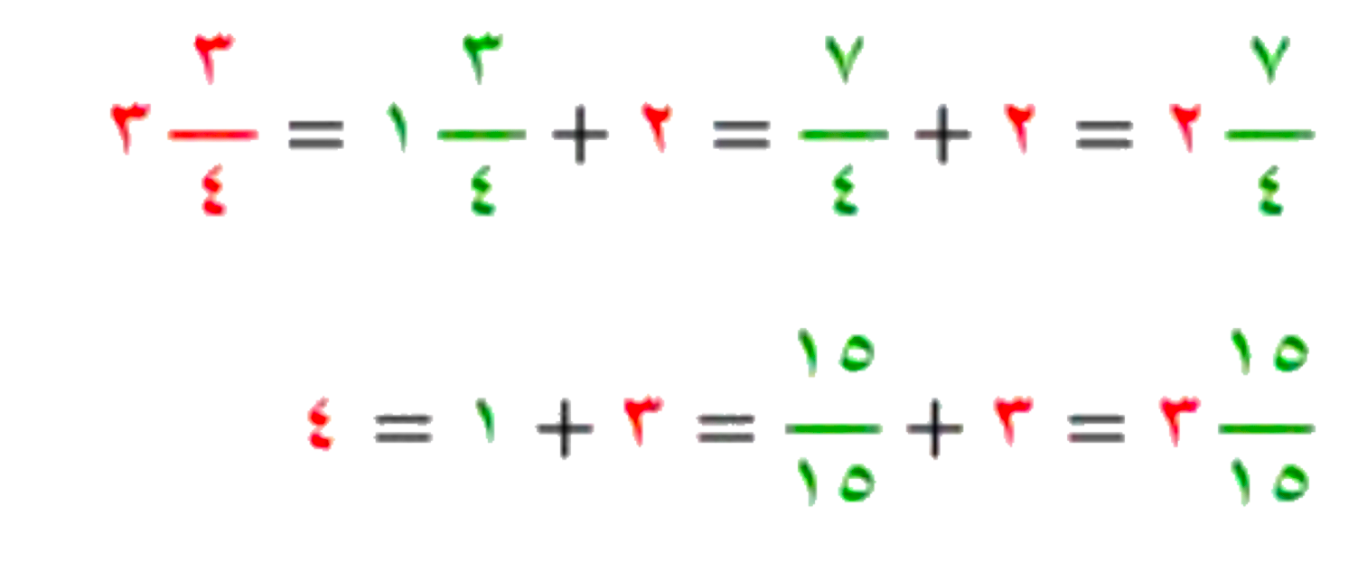
أدوات
مهارات عليا
تأكد
نشاط

Slide 25

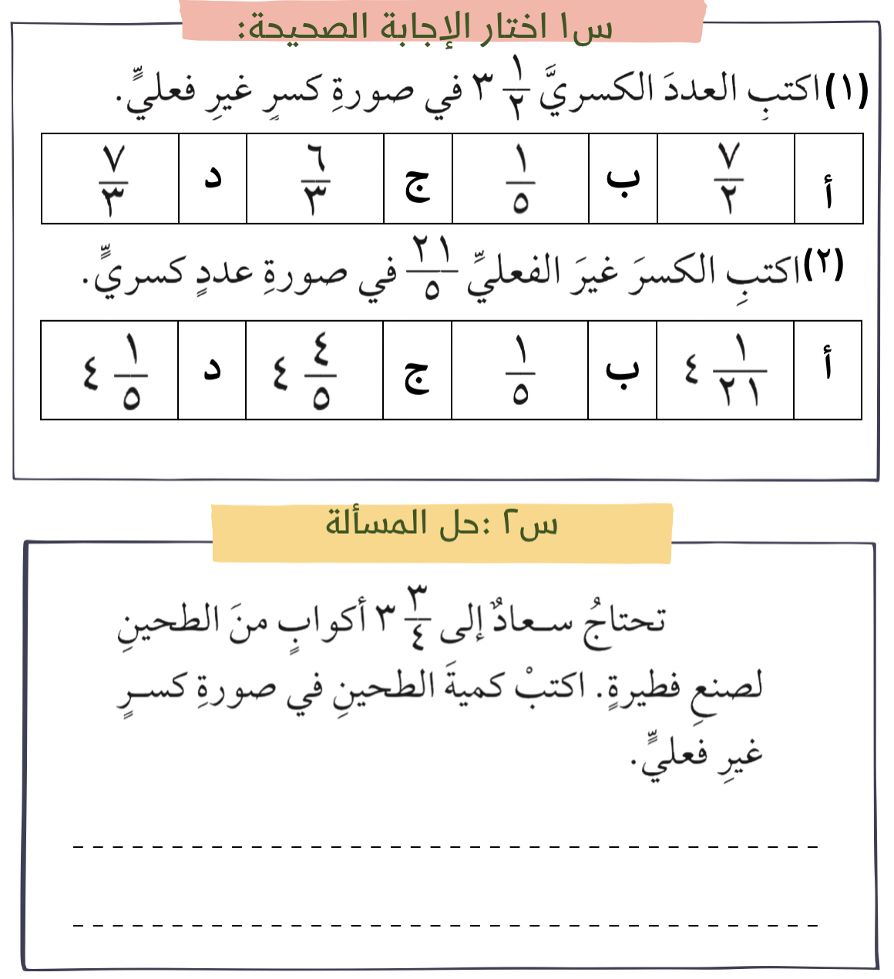
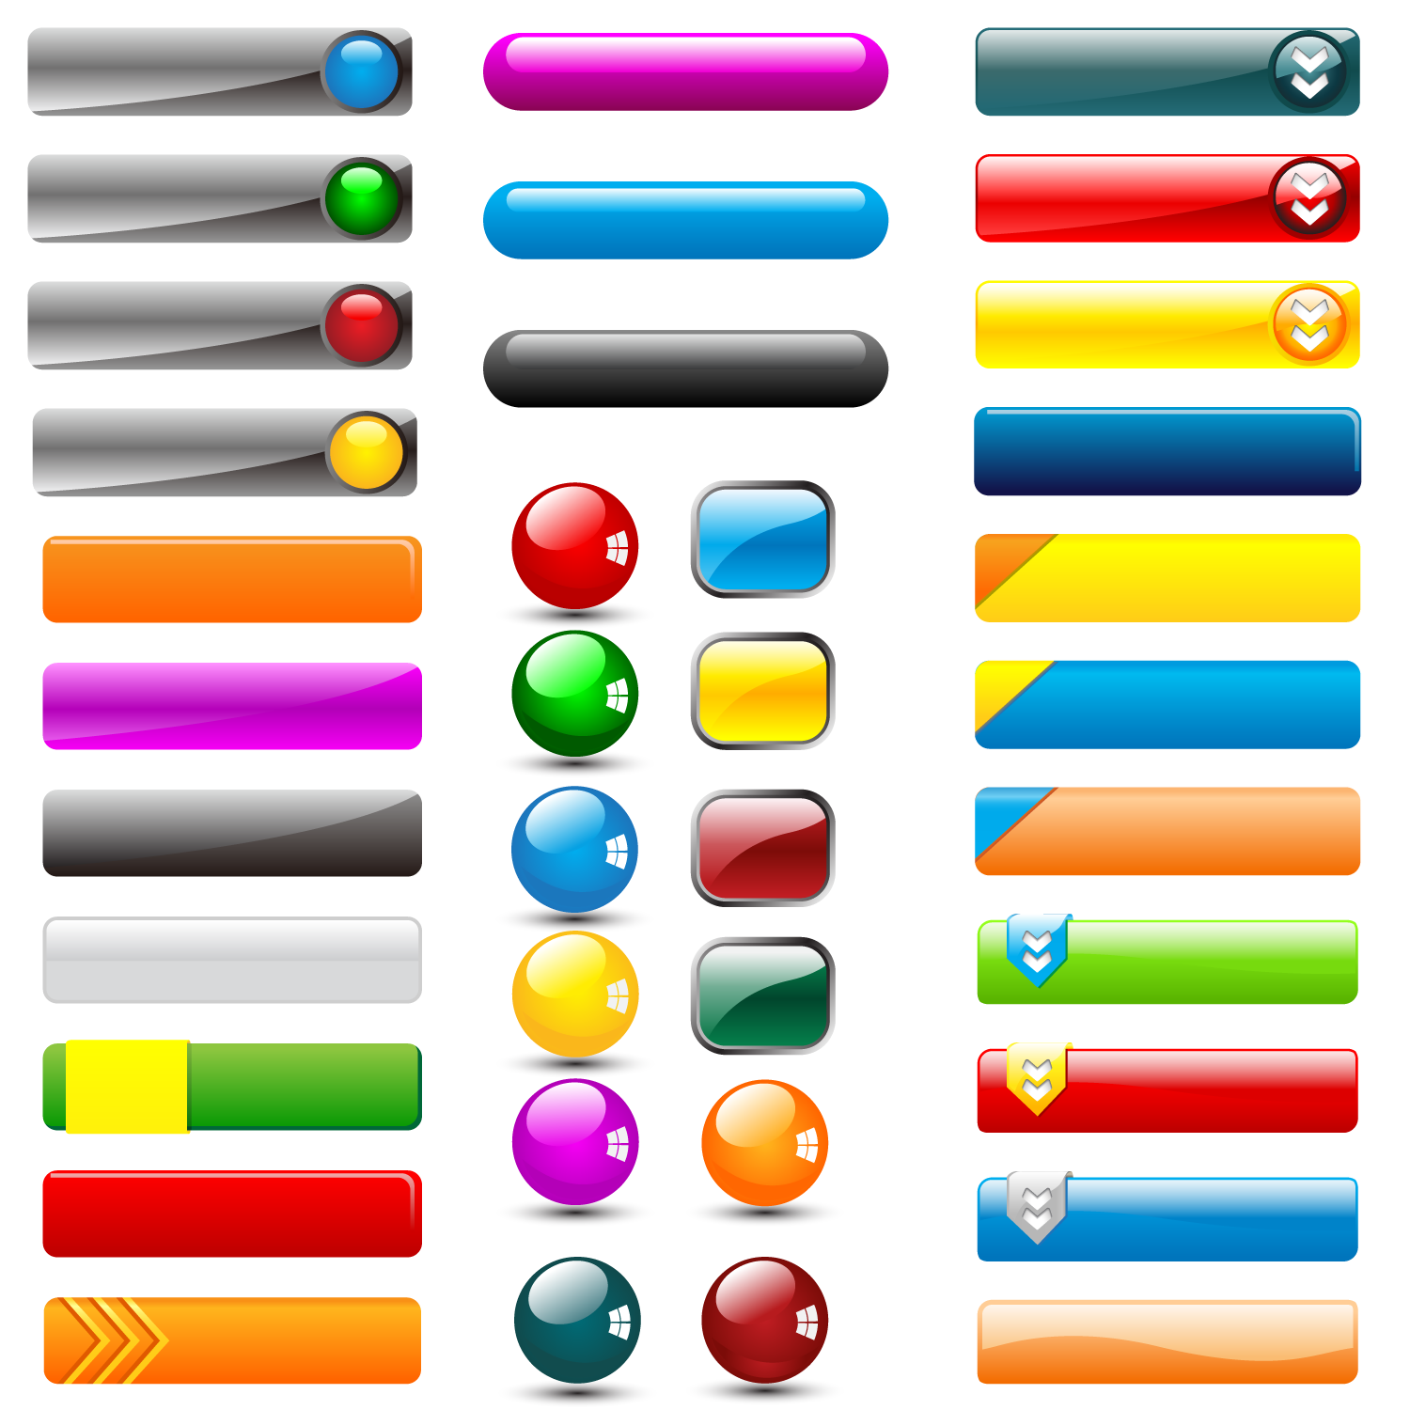

تقويم ختامي
تقويم ختامي
أدوات
نشاط

Slide 26


الواجب
سؤال ٩ ، ١٧ ، ٢٠
الواجب
أدوات
صفحة ١٥٢
ختاماً
التعليم هو جواز السفر للمستقبل، الغد يعود للأشخاص الذي يستعدون له اليوم
نشاط

